Slide 1
INFORMACIONI SISTEMI U GRAĐEVINARSTU
др Вуле Алексић, дипл. мат.

Slide 2
PODRUČJA PRIMENE IT U GRAĐEVINARSTVU
Programi za crtanje i projektovanje pomoću računara
  Termin računarsko projektovanje podrazumeva projektovanje sistema i/ili procesa uz podršku računara.
  Računarsko projektovanje je jedan od mogućih prevoda sa Engleskog originalnog izraza Computer Aided Design (CAD) koje su vezane za aktivnosti projektovanja i konstruisanja primenom računara.

Slide 3
PODRUČJA PRIMENE IT U GRAĐEVINARSTVU
  Modeliranje u projektovanju putem računara je složen proces koji se sastoji od više međusobno povezanih faza.
  U osnovne faze projektovanja spadaju:
    Postavka zadatka na osnovu definisanog problema
    Koncepcija rada i metodologija grafičkog projektovanja objekata
    Rešavanje problema
    Verifikacija rešenja
  BIM softveri (Building information modeling) - novi univerzalni jezik za projektovanje arhitektonskih, građevinskih i infrastrukturnih objekata.

Slide 4
PODRUČJA PRIMENE IT U GRAĐEVINARSTVU
  BIM omogućava učesnicima na projektu:
    Sagledavanje sveukupne slike projekata,
    Optimizaciju vremena i efikasnije upravljanje
    troškovima i to u svim fazama životnog ciklusa objekta:
    - od idejnog rešenja,
    - preko glavnog projekta,
    - izgradnje do eksploatacije,
    - održavanja i
    - rušenja na kraju veka trajanja.

Slide 5
PODRUČJA PRIMENE IT U GRAĐEVINARSTVU
  BIM omogućava učesnicima na projektu i:
    Izmenu postojećeg ili umetanje novog elementa koji se automatski primenjuje na ceo model i vidi u svim:
    relevantnim osnovama,
    presecima,
    3D prikazu i tabelama sa površinama,
    količinama elemenata ili materijala.
  Poznati BIM softveri Revit, ArchiCad, Allplan

Slide 6
PODRUČJA PRIMENE IT U GRAĐEVINARSTVU
Baze podataka i programi za upravljanje bazama podataka
  Baza podataka je logičko grupisanje povezanih fajlova.
  U bazi podataka, podatak je integrisan i povezan tako da jedan skup softvera obezbeđuje pristup svim podacima, izbegavajući mnoge probleme koji su povezani sa fajlovima i njihovim okruženjem.
  Redundansa podataka, izolacija podataka i nekonzistentnost podataka su minimizovani i podaci mogu biti deljeni među mnogim korisnicima.

Slide 7
PODRUČJA PRIMENE IT U GRAĐEVINARSTVU
Koraci u upravljanju bazama podataka:
    Skladištenje podataka
      Podaci i informacije su beskorisne ukoliko ne postoji efikasan sistem za njihovo prikupljanje, organizovanje i skladištenje.
    Preuzimanje podataka
      Baze podataka su fleksibilne i pružaju mogućnost jednostavnog i brzog preuzimanja (retrieving) podataka.
    Editovanje podataka
      Pod editovanjem se podrazumeva dodavanje, brisanje i izmena postojećih podataka u bazi.
    Organizovanje podataka
      Čak i nakon njihovog skladištenja, podaci se mogu po želji reorganizovati.
    Distribucija podataka i informacija
      Jednom uskladišteni podaci mogu biti upotrebljeni na mnogo različitih načina.

Slide 8
PODRUČJA PRIMENE IT U GRAĐEVINARSTVU
    Terminologija baza podataka
      Zajednička terminologija omogućava generalizaciju velikog broja različitih slučajeva i eliminiše gomilu komplikacija izazvanih korišćenjem specifičnog žargona za svaku granu industrije, kompaniju ili postavku nekog konkretnog problema. Pet najčešce korišcenih termina u vezi sa bazama podataka jesu:
        entitet (entity),
        atribut (attribute),
        pojedinačan podatak (data item),
        zapis (record) i
        relacija (relation).

Slide 9
PODRUČJA PRIMENE IT U GRAĐEVINARSTVU
      DBMS
        Program (ili grupa programa) koji obezbeđuje pristup bazi podataka je poznat pod imenom sistem za upravljanje bazom podataka (engl. Data Base Management System - DBMS).
        Dopušta organizaciji da centralizuje podatke, da njima efikasno upravlja i obezbeđuje pristup uskladištenim podacima programskom aplikacijom.
        Dejstvuje kao interfejs između programa i fizičkog fajla sa podacima i omogućuje korisnicima da pomoću alata dodaju, brišu, održavaju, prikazuju, štampaju, traže, biraju, sortiraju, i osavremenjuju podatke.

Slide 10
PODRUČJA PRIMENE IT U GRAĐEVINARSTVU
      DBMS
      Postoje tri osnovna modela za logično strukturisanje baza podataka:
          hijerarhijski,
          mrežni i
          relacioni.
        Koristeći te modele projektanti baze podataka mogu izgraditi logicki ili konceptualni pogled na podatke koji mogu biti fizički implementirani virtuelno u bilo koju bazu podatka sa DBMS-om.

Slide 11
Primer entiteta (tabela)

Slide 12
PODRUČJA PRIMENE IT U GRAĐEVINARSTVU
Informacioni sistemi
  IS je sistem u kome se veze između objekata u njemu, kao i veze između sistema i okruženja (ulaz i izlaz iz sistema) ostvaruju razmenom informacija.
  Osnovna funkcija svakog informacionog sistema je čuvanje i prenos podataka o činjenicama vezanim za stanje sistema i okruženja, kao i njihova obrada u skladu sa zahtevima korisnika.
  Podatak je kodirana predstava u računaru o nekoj činjenici iz realnog sveta.
  Informacija je protumačeni podatak o pojavi koju on predstavlja.
  Struktura IS je prikazana na sledećoj slici:

Slide 13
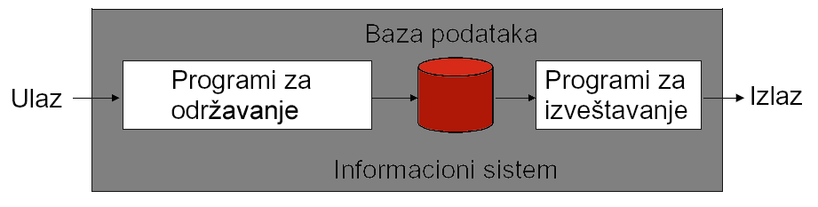
PODRUČJA PRIMENE IT U GRAĐEVINARSTVU
Informacioni sistemi
  Informacioni sistemi se grade da ostvare nekoliko ciljeva. Jedan od primamih ciljeva je da se podaci na ekonomičan način obrade i transformišu u informaciju ili znanje. Ovi pojmovi se definišu kao:
    Podaci se odnose na elementarni opis stvari, događaja, aktivnosti i transakcija koji su zabeleženi, klasifikovani i uskladišteni, ali nisu organizovani da prenesu neko konkretno značenje. Podaci mogu biti numerički, alfanumerički, cifre, zvuci, ili slike.
    Informacije su podaci organizovani tako da imaju značenje i vrednost za primaoca. Primalac tumači značenje i izvlači zaključke i implikacije.
    Znanje se sastoji od podataka ili informacija koji se organizuju i obrađuju da prenesu razumevanje, iskustvo, akumulirano učenje i stručnost u primeni na aktuelni probiem ili aktivnost. Danas je upravljanje znanjem jedna od najaktuelnijih tema u oblasti IS-a.

Slide 14


PODRUČJA PRIMENE IT U GRAĐEVINARSTVU
Informacioni sistemi

Slide 15

PODRUČJA PRIMENE IT U GRAĐEVINARSTVU
Informacioni sistemi

Slide 16

PODRUČJA PRIMENE IT U GRAĐEVINARSTVU
Informacioni sistemi

Slide 17

PODRUČJA PRIMENE IT U GRAĐEVINARSTVU
Informacioni sistemi

Slide 18
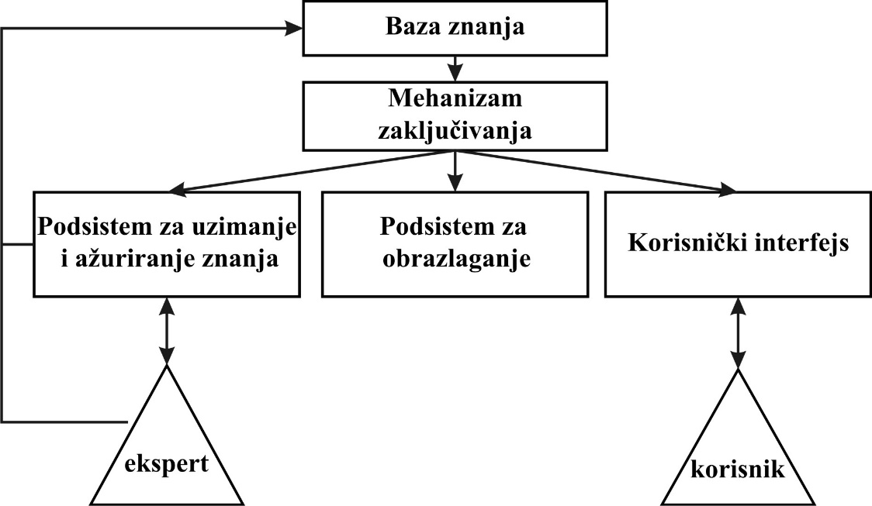
PODRUČJA PRIMENE IT U GRAĐEVINARSTVU
Ekspertni sistemi
  Definicija ekspertnog sistema glasi da ekspertni sistem predstavlja modeliranje, unutar računara, ekspertskog znanja, tako da rezultujući sistem može ponuditi inteligentan savet ili doneti inteligentne odluke.
  Organizacija ekspertskih sistema

Slide 19
PODRUČJA PRIMENE IT U GRAĐEVINARSTVU
Ekspertni sistemi
  Prednosti ekspertskih sistema
    Tokom proteklih nekoliko godina tehnologija ekspertskih sistema je uspešno primenjena u hiljadama organizacija širom sveta na problemima od istraživanja side do analize prašine u rudnicima. ES sistemi postali veoma popularni jer obezbeđuju veliki broj sposobnosti i prednosti.
  Ograničenja
    znanje koje treba pribaviti nije uvek lako dostupno;
    ekspertizu je teško ekstrahovati od ljudi;
    pristup svakog eksperta situaciji može biti različit, mada ispravan;
    čak i visokoobučenom ekspertu teško je da tačno proceni situaciju kad je pod pritiskom kratkih rokova;
    korisnici ekspertskih sistema imaju prirodna spoznajna ograničenja, tako da ne mogu da koriste prednosti sistema do granica njegovih mogućnosti;
    ES funkcionišu dobro samo u usko definisanim oblastima, kao što je npr. utvrđivanje kvarova na mašinama

Slide 20
PODRUČJA PRIMENE IT U GRAĐEVINARSTVU
Ekspertni sistemi
    Podele ekspertnih sistema
    Jedna od uopštenih podela ES sugeriše na postojanje dve grupe ES:
      Ekspertni sistemi koji analiziraju neki problem i
      Ekspertni sistemi koji vrše sintezu u procesu rešavanja problema
    Podela ES prema vrsti informacija koju ekspertni sistemi pružaju:
      Samostalni – u stanju su da samostalno izvedu proces donošenja odluke i planiranja budućih pravaca akcije.
      Konsultantski – pružaju razne konsultantske usluge u smislu da pomazu korisniku na taj način kako bi i pravi ekspert pružio svoje mišljenje. Ova grupa ES koncipirana je za rešavanje kompleksnih problema.
      Savetničke – mogu koristiti i eksperti, ali i oni ostali korisnici kojima je potreban savet u odgovarajućim situacijama.
      Sistemi za ispitivanje šta bi bilo ako... – ova grupa ES omogućava raz­ma­tranje određenih situacija u kojima je potrebno predvideti efekte primene alternativnih akcija.

Slide 21
PODRUČJA PRIMENE IT U GRAĐEVINARSTVU
Ekspertni sistemi
  Struktura ekspertnih sistema
    Model jednostavnog ES sastoji se samo od četiri dela:
      baza znanja,
      "mehanizam" za zaključivanje,
      korisnički interfejs,
      tabela (oblast radne memorije).
    Proces funkcionisanja ES razlaže se na pet komponenti:
      Akvizacija (sticanje) znanja
      Reprezentacija (memorisanje) znanja
      Obrada znanja (rešavanje problema)
      Komponente za objašnjenje (predstavljanje znanja)
      Interfejs (jedinica za dijalog)

